Slide 1

Presidential speeches
TOPIC MODELING USING LATENT DIRICHLET ALLOCATION (LDA)
SOURCE DATA: https://www.casarosada.gob.ar/informacion/discursos

Slide 2
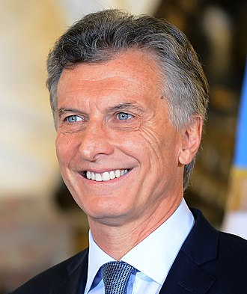
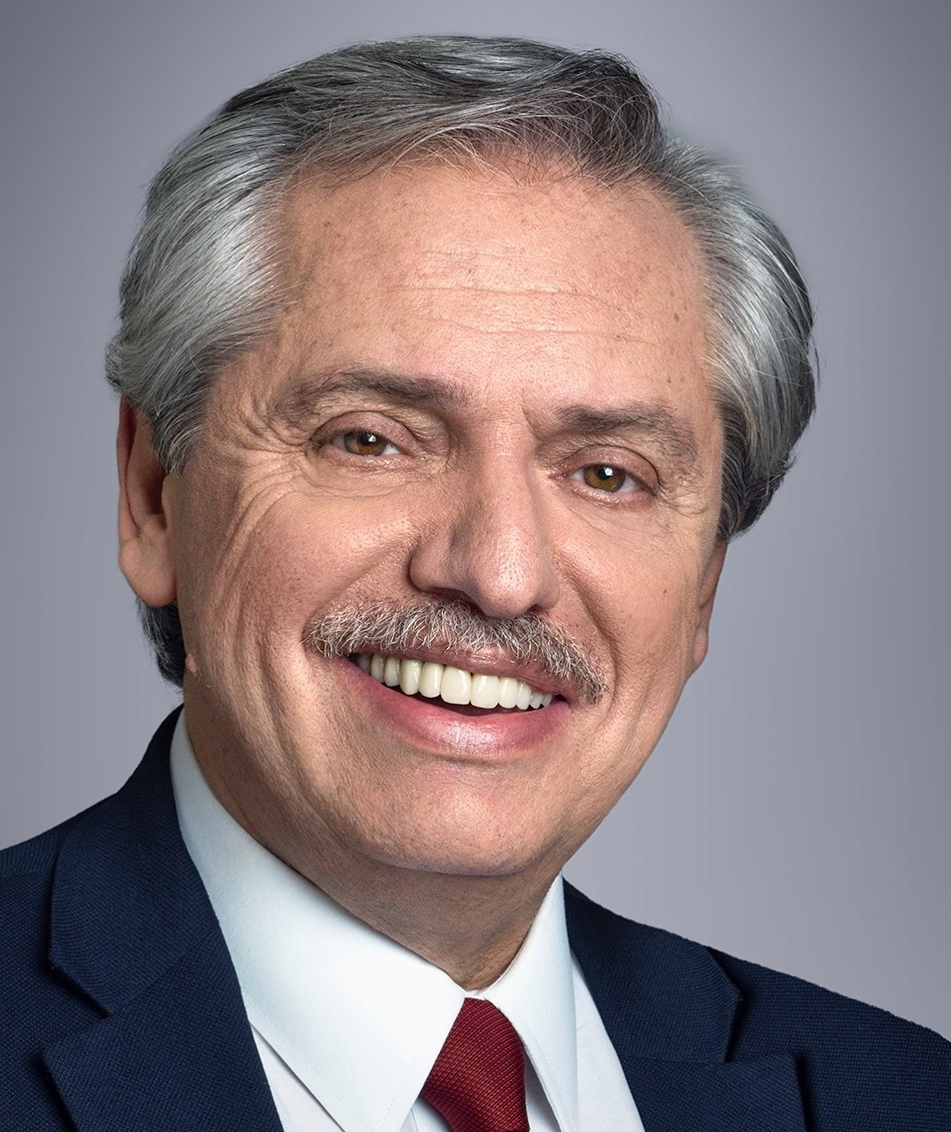
¿Sobre qué hablan los presidentes cuando dan discursos?
El modelado de tópicos sirve para encontrar aquellos tópicos latentes en diferentes cuerpos de texto.
Podemos encontrar aquellos temas a los que más hacen referencias las personas cuando hablan, escriben, etcétera.
Aplicaremos Latent Dirichlet Allocation (LDA) a los diferentes cuerpos de discursos presidenciales dados por el ex presidente Mauricio Macri y el actual presidente Alberto Fernández durante el período 2015-2022

Slide 3
Latent Dirichlet allocation (LDA)
Es un modelo probabilísitco generativo para colecciones discretas de dato como por ejemplo cuerpos de texto.
LDA es un modelo de jerarquía bayesiana de nivel 3.
La probabilidad de encontrar un tópico muestra una representación explícita de cada documento.
Source: https://www.jmlr.org/papers/volume3/blei03a/blei03a.pdf

Slide 4
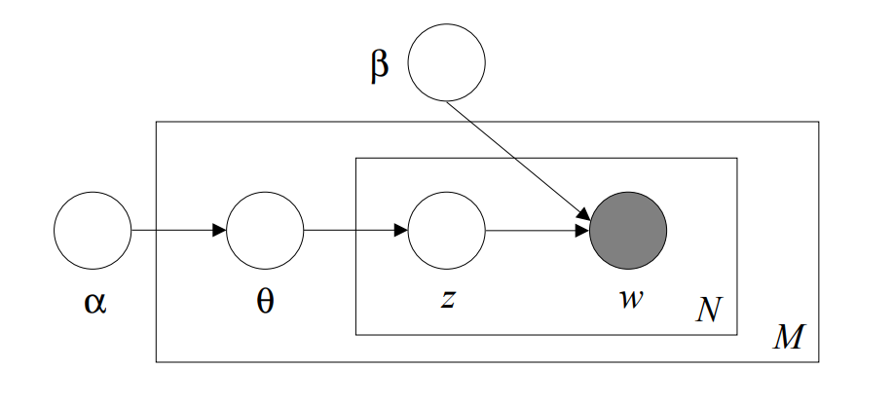
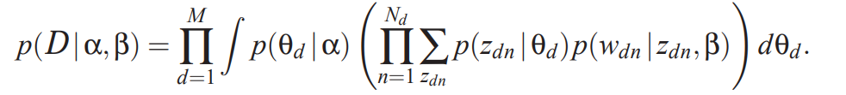
Latent Dirichlet allocation (LDA)
Representación Gráfica del Modelo: β siendo la distribución de palabras en cada tópico, θ la distribución de tópicos en cada discurso, M cuerpo total de texto, N discurso, z y w tópicos y palabras
Representación Analítica de LDA
Source: https://www.jmlr.org/papers/volume3/blei03a/blei03a.pdf

Slide 5
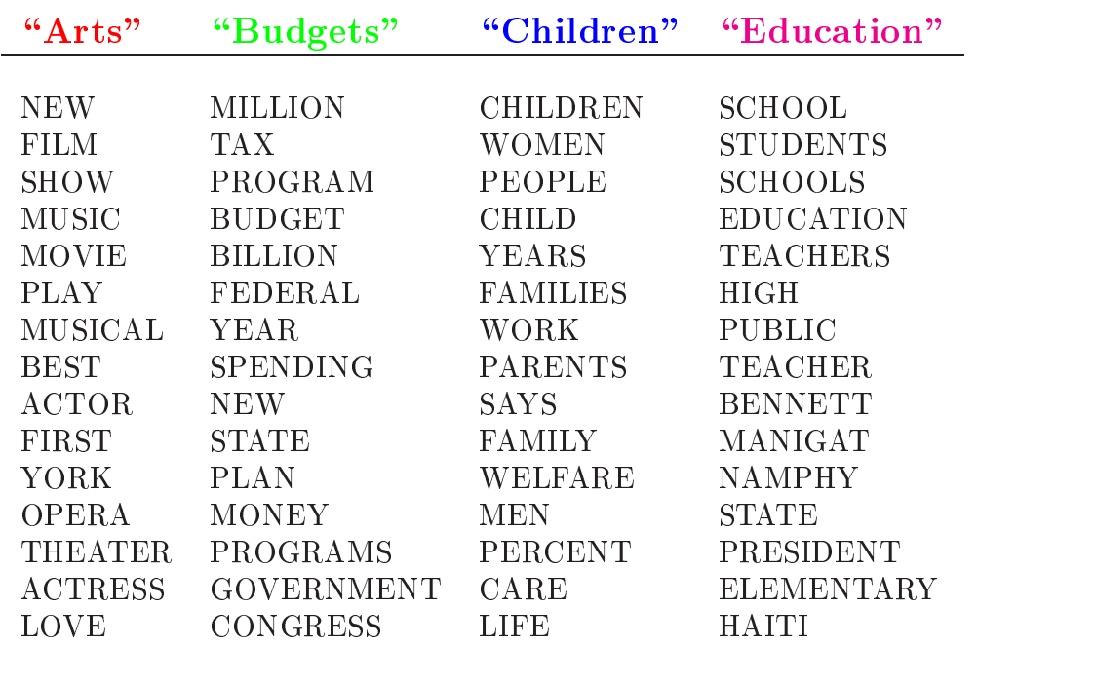
Latent Dirichlet allocation (LDA)
Básicamente, es un algoritmo que encuentra temas latentes en un cuerpo de texto formado por diferentes textos y los asocia a palabras comunes que se repiten en los mismos
Source: https://www.jmlr.org/papers/volume3/blei03a/blei03a.pdf

Slide 6
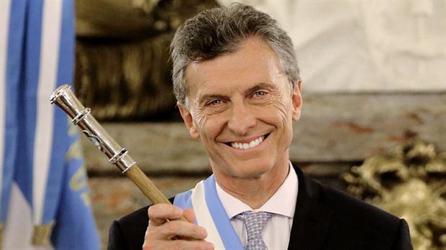
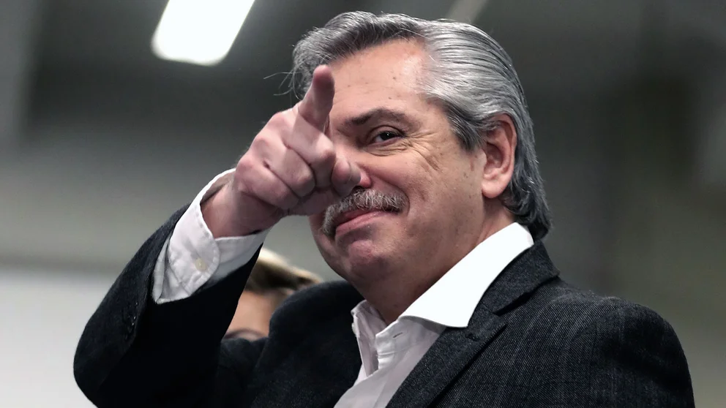
Análisis exploratorio de datos
Los discursos y la palabras del ex presidente Mauricio Macri corresponden a todo su período presidencial 2015-2019
Los discursos y la palabras del actual presidente Alberto Fernández corresponden desde su inicio en 2019 hasta el 21/09/2022.
Primero, mostraremos la cantidad total de palabras y las palabras que más se repiten
Total palabras en discursos de Mauricio Macri: 713679
[('que', 43635), ('de', 32005), ('la', 20501), ('y', 19750), ('a', 19740), ('en', 17356), ('el', 15323), ('los', 10471), ('es', 10065), ('para', 7841)]
Total palabras en discursos de Alberto Fernandez: 769826
[('que', 43521), ('de', 35509), ('la', 26203), ('y', 23567), ('a', 20006), ('en', 18259), ('el', 17509), ('los', 11597), ('es', 9923), ('un', 9451)]

Slide 7
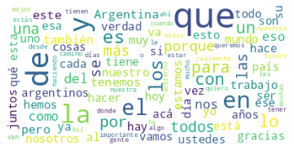
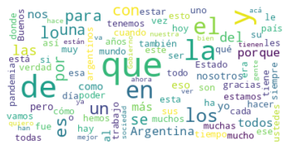
Análisis exploratorio de datos
Total palabras en discursos de Mauricio Macri: 713679
[('que', 43635), ('de', 32005), ('la', 20501), ('y', 19750), ('a', 19740), ('en', 17356), ('el', 15323), ('los', 10471), ('es', 10065), ('para', 7841)]
Total palabras en discursos de Alberto Fernandez: 769826
[('que', 43521), ('de', 35509), ('la', 26203), ('y', 23567), ('a', 20006), ('en', 18259), ('el', 17509), ('los', 11597), ('es', 9923), ('un', 9451)]

Slide 8
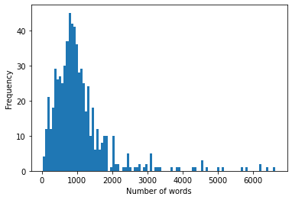
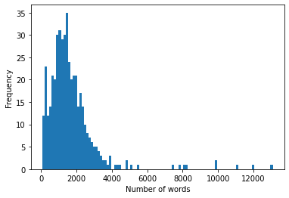
Análisis exploratorio de datos
Se puede apreciar que los discursos de Alberto Fernández son más largos que los de Mauricio Macri y ha usado más palabras aún sin haber terminado su mandato en 460 discursos contra 663 del ex presidente.
Podemos ver que los discursos en general son el doble de largos
count 663
mean 1076.0
std 867.0
min 29.0
25% 599.0
50% 899.0
75% 1263.0
max 6645.0
count 460.0
mean 1673.0
std 1470.0
min 73.0
25% 896.0
50% 1411.0
75% 2035.0
max 13100.0

Slide 9
Preprocesamiento de los textos
Para determinar los tópicos es necesario primero preprocesar los textos, es decir, se retirarán de los discursos aquellos palabras o caracteres que:
Palabras que sean ‘stopwords’: aquellas palabras que se repiten muchas veces en un texto y no tienen sentido alguno como por ejemplo ‘que’ ‘en’ ‘y’, etc.
Carácteres que sean signos de puntuación o números
Después se realizará un proceso que se llama lematización el cual lleva las palabras que restan a su raíz. Por ejemplo, la palabra ‘corriendo’ se reemplazará por ‘correr’, su raíz.
Existe otro proceso que se llama stemming pero es más radical a la hora de cambiar palabras.

Slide 10
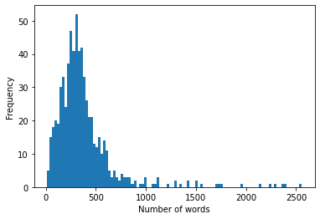
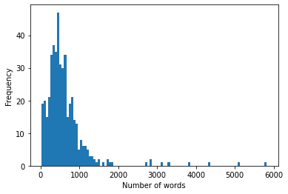
Preprocesamiento de los textos
Después de preprocesar los discursos se reducen a:
count 663.000000
mean 377.612368
std 312.455216
min 12.000000
25% 217.000000
50% 315.000000
75% 435.000000
max 2558.000000
count 460.000000 mean 606.673913
std 568.921843
min 24.000000
25% 326.500000
50% 489.000000
75% 736.500000
max 5824.000000

Slide 11
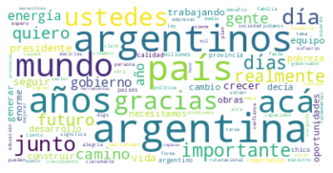
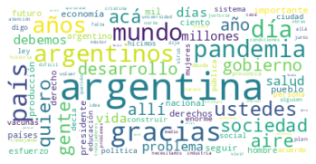
Preprocesamiento de los textos
Palabras total después de preprocesar: 250357
Más ocurrencias:
[('argentina', 2998), ('argentinos', 2538), ('país', 2405), ('años', 2277), ('mundo', 1931), ('acá', 1859), ('gracias', 1818), ('ustedes', 1775), ('día', 1325), ('junto', 1273)]
Palabras total después de preprocesar: 279070
Más ocurrencias:
[('argentina', 4879), ('gracias', 2004), ('país', 1721), ('mundo', 1548), ('argentinos', 1509), ('día', 1462), ('pandemia', 1457), ('años', 1329), ('ustedes', 1016), ('quiero', 971)]

Slide 12
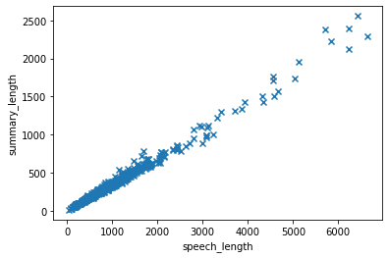
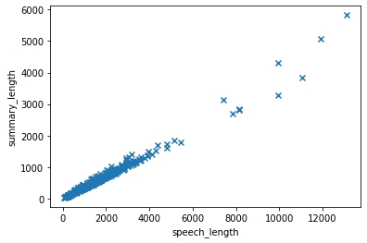
Preprocesamiento de los textos
Relación entre cantidad de palabras de cada discurso y su preprocesamiento

Slide 13
Preprocesamiento de los textos
Por último, se necesita construir una bolsa de palabras (bag of words) para entrenar el modelo. El cuerpo de texto que nutre a la bolsa de palabras son las palabras resultants del preprocesamiento.
Esta bolsa de palabras corresponderá a una vectorización de las palabras en función de la frecuencia con las que aparecen en los textos.
Se utilizarán unigramas (palabras únicas), bigramas (ej: Buenos Aires) y trigramas (Fondo Monetario Internacional). Son construcciones que pueden llegar a repetirse.
Se descartaran aquellas palabras que:
Aparecen en menos de 10 discursos
Aparecen en más del 20% de los discursos
Por ejemplo, la palabra ‘Argentina’ se repite en discursos de ambos presidentes muchas veces y no aporta signifcado alguno a la detección de tópicos.

Slide 14
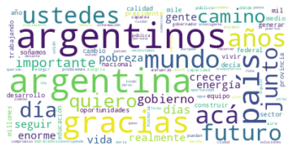
Preprocesamiento de los textos
Vocabularios resultantes que entrenarán los modelos. Se muestran 100 palabras como máximo. Hay cerca de 4500 en ambos vocabularios

Slide 15
Entrenamiento del modelo
El número de tópicos es algo difícil de obtener ya que depende de la característica de los textos, ideas, etc
Existen métricas para determinarlos, aunque no son del todo precisas.
El número de tópicos es input del modelo a entrenar, por lo tanto, puede verse sujeto a prueba y error
En el caso de los discursos del ex presidente Mauricio Macri, se encontró que con 5 tópicos se podían discriminar sus discursos
En el caso de los discursos del presidente Alberto Fernández, se encontró que con 5 tópicos se podían discriminar sus discursos

Slide 16
Resultados
Tópico 1 | Tópico 2 | Tópico 3 | Tópico 4 | Tópico 5
Campo | María | Mercosur | Pública | Fuerzas
Pymes | Eugenia | Integración | Información | Armada
Industria | María Eugenia | Región | Docentes | Mujeres
Exportar | Agua | Visita | Llegamos | Fuerzas Armada
Trabajadores | Intendente | Internacional | Resultados | Paz
Producir | Feliz | Agenda | Pudimos | Libertad
Inflación | Gobernadora | Relación | Horacio | Defensa
Crear | Turismo | Desafíos | Justicia | Viva
Vaca | Norte | Señor | Internet | Servicio
Vaca Muerta | Elegir | Temas | Corrupción | Patria
ECONOMÍA | PROVINCIA BUENOS AIRES | RELACIONES INTERNACIONALES | MISCELANEO | DEFENSA SEGURIDAD
Las 10 palabras más frecuentes por tópico
POSIBLES ETIQUETAS PARA
CADA TÓPICO →

Slide 17
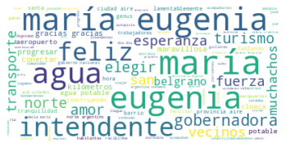
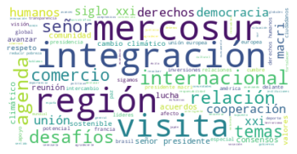
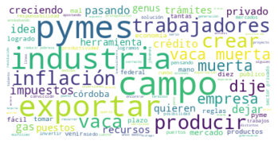
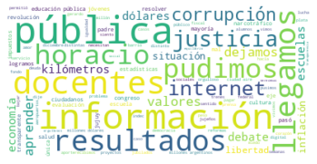
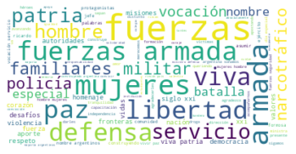
Resultados
Tópico 2
Tópico 3
Tópico 1
Tópico 4
Tópico 5

Slide 18
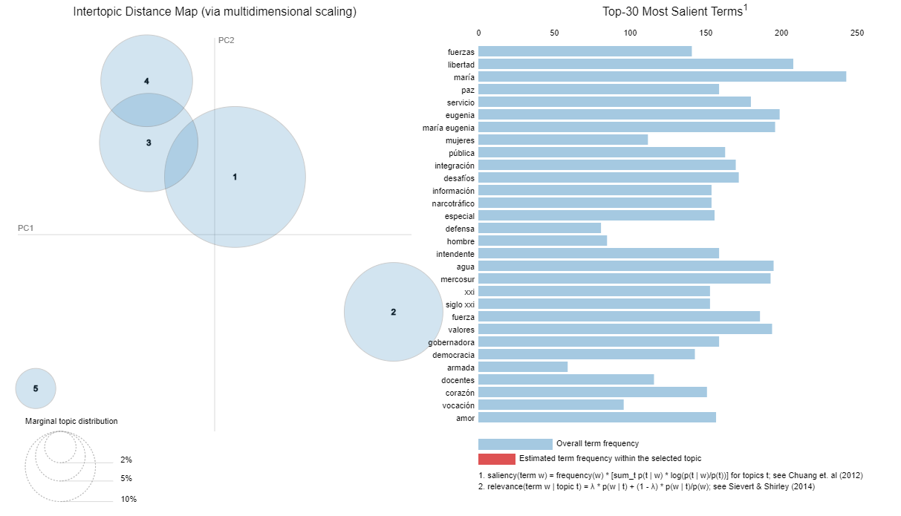
Resultados

Slide 19
Resultados
Tópico 1 | Tópico 2 | Tópico 3 | Tópico 4 | Tópico 5
Contagios | Universidades | Mercosur | Gas | Género
Camas | Viviendas | Global | Energía | Delito
Cuarentena | Obra pública | Marco | Guerra | Cultura
Enfermedad | Rioja | Recuperación | San Martín | Memoria
Contagio | Jorge | Diálogo | Continente | Arte
Inflación | Vivienda | Medidas | YPF | Crimen
Provincia aire | Ruta | Sostenible | Capitalismo | Jueces
Medidas | Educación pública | Integral | Litio | Adolfo
Jubilados | Perón | Programa | México | Violencia
Vacunación | Santa | Ambiental | Belgrano | Lucha
PANDEMIA | ESTADO | MERCOSUR | SOBERANIA ENERGÉTICA | JUSTICIA
Las 10 palabras más frecuentes por tópico
POSIBLES ETIQUETAS PARA
CADA TÓPICO →

Slide 20
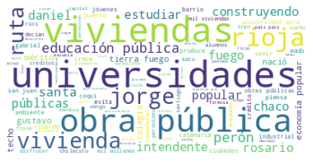
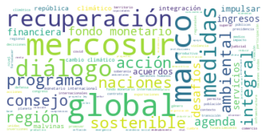
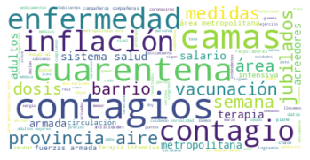
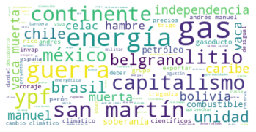
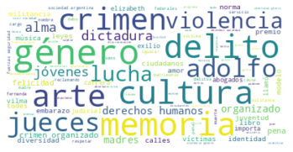
Resultados
Tópico 2
Tópico 3
Tópico 1
Tópico 4
Tópico 5

Slide 21
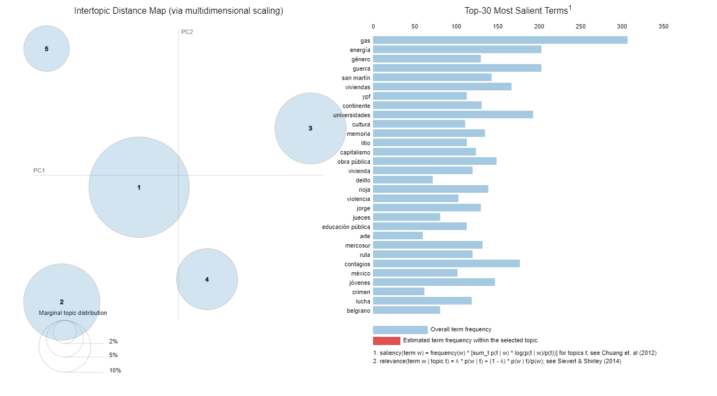
Resultados

Slide 22
CONCLUSIONES
 | Tópico 1 | Tópico 2 | Tópico 3 | Tópico 4 | Tópico 5
Mauricio Macri | ECONOMÍA | PROVINCIA BUENOS AIRES | RELACIONES INTERNACIONALES | MISCELANEO | DEFENSA - SEGURIDAD
Alberto Fernández | PANDEMIA | ESTADO | MERCOSUR | SOBERANIA ENERGÉTICA | JUSTICIA
Es posible discriminar en temáticas los discursos de cada Presidente
El postulado de las etiquetas es algo propio, pueden diferir según criterios de cada uno
Los resultados de este análisis son solamente para probar la técnica LDA en discursos presidenciales. No representan posición política alguna sobre los mandatarios.

